Slide 1



TRƯỜNG ĐẠI HỌC PHÚ YÊN
KHOA KỸ THUẬT – CÔNG NGHỆ
HỌC PHẦN
Lập Trình Di Động
Đề tài:
TÌM HIỂU VỀ FLUTTER LAYOUTS
Nhóm Sinh viên: Đặng Thị Ngọc Trúc
:Cao Thị Út
:Phạm Đình Du
Lớp : DC17CTT01

Slide 2
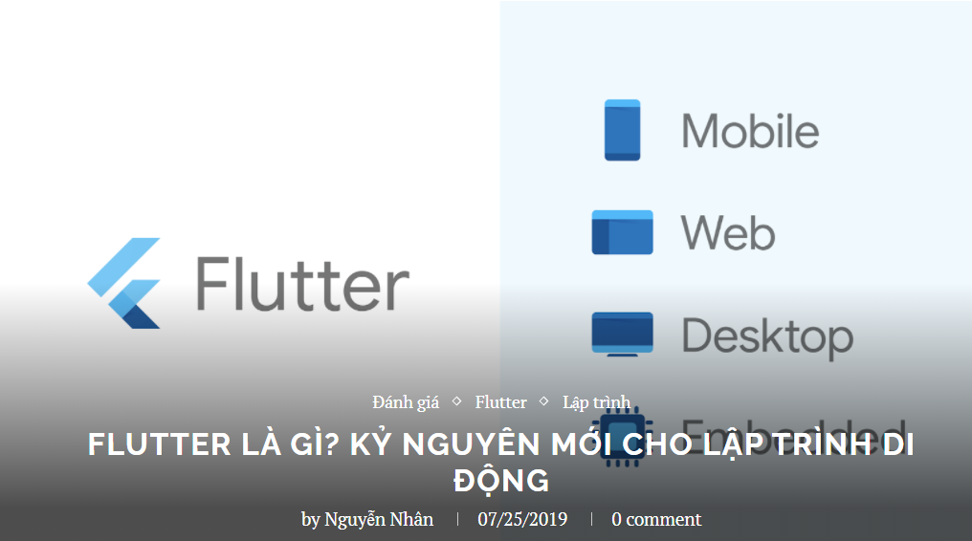
Phần 1: Giới Thiệu về Flutter
1. Flutter là gì?
- Flutter là nền tảng phát triển ứng dụng đa nền tảng cho iOS và Android do Google phát triển.
- Là bộ công cụ giao diên người dùng được cung cấp bởi Google giúp xây dựng các ứng dụng đẹp mắt.
- Flutter sử dụng Dart, một ngôn ngữ nhanh, hướng đối tượng với nhiều tính năng hữu ích như mixin, generic, isolate, và static type.
- Flutter được hoạt động trên các code có sẵn và được sử dụng bởi các tổ chức lập trình viên và các nhà phát triển.

Slide 3
2. Giới thiệu về ngôn ngữ Dart
- Dart là ngôn ngữ lập trình dạng hướng đối tượng. Cũng là một ngôn ngữ viết ở một lần dùng ở nhiều nơi nhưng khác với Java, Dart thay vì tạo ra những môi trường trung gian giữa code thực thi và môi trường thiết bị thì Dart sử dụng những trình biên dịch khác nhau để biên dịch ra mã máy tương ứng. Hiện tại Dart đang hỗ trợ để tạo ra những ứng dụng trên iOS, Android, Fuchsia và Web.
- Dart là ngôn ngữ lập trình mới, được phát triển bởi Google, hiện đã được chấp thuận bởi tổ chức Ecma.
- Dart được sử dụng để xây dựng các loại ứng dụng: web, server, di động (IOS và Android với công cụ Flutter).
- Dart là ngôn ngữ hỗ trợ lập trình hướng đối tượng, cú pháp kiểu C, mã code Dart có thể biên dịch thành JavaSript để chạy trên trình duyệt. Nó hỗ trợ những khái niệm lập trình hiện đại như giao diện lớp, lớp trừu tượng ...
- Từ ngôn ngữ lập trình Dart, Google giới thiệu SDK Flutter để sử dụng ngôn ngữ Dart phát triển ứng dụng di động chạy đa nền tảng (Một lần viết code build ra ứng dụng cho ISO và Android).

Slide 4
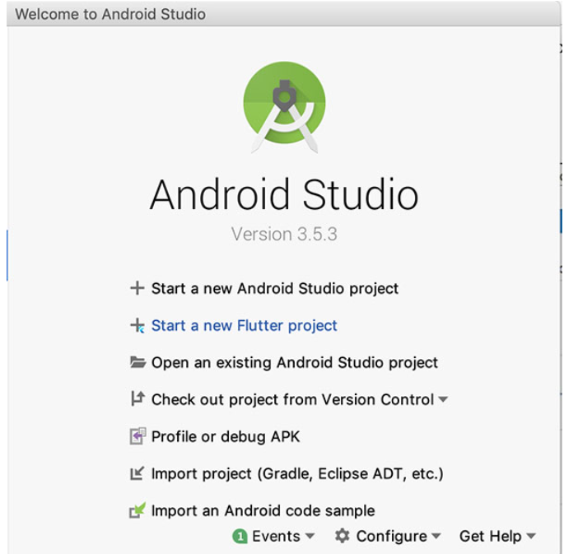
3. Cách lập trình ứng dụng di động bằng Flutter
Bước 1 − Mở Android Studio
Bước 2 − Tạo Flutter Project mới: Chọn Start a New Flutter Project hoặc từ menu File → New → New Flutter Project

Slide 5
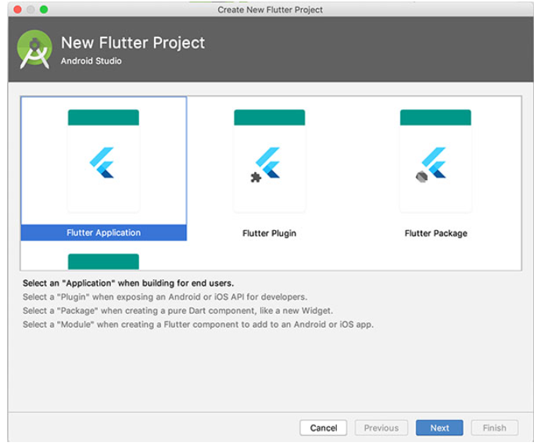
Bước 3 − Có nhiều loại project Flutter khác nhau chúng ta chọn Flutter Application và nhấn Next.

Slide 6
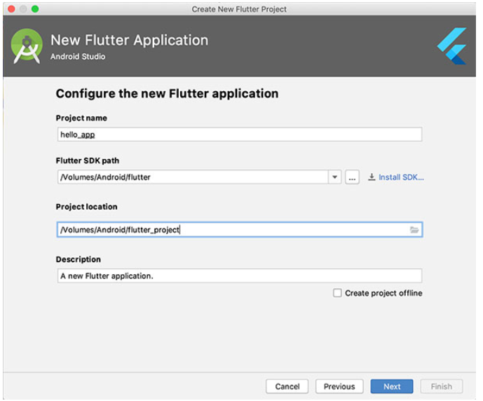
Bước 4 − Đặt tên và mô tả cho Project sau đó chọn Next. Bạn đặt tên cho project là hello_app hoặc tên bất kì. Chọn đường dẫn thư mục Flutter SDK, nơi lưu trữ project và mô tả của ứng dụng

Slide 7
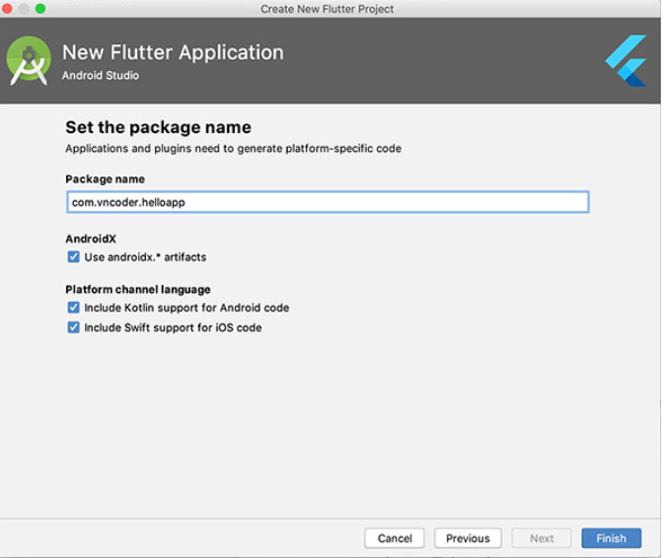
Bước 5 − Điền package_name cho ứng dụng

Slide 8
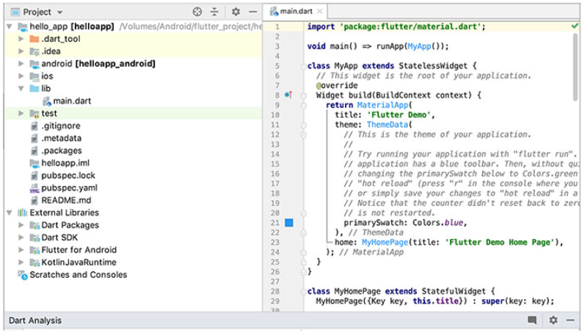
Bước 6 − Nhấn Finish và đợi một lúc để Android Studio tiến hành việc tạo project Sau khi tạo xong, chúng ta có thể thấy cấu trúc của một project Flutter như bên dưới

Slide 9
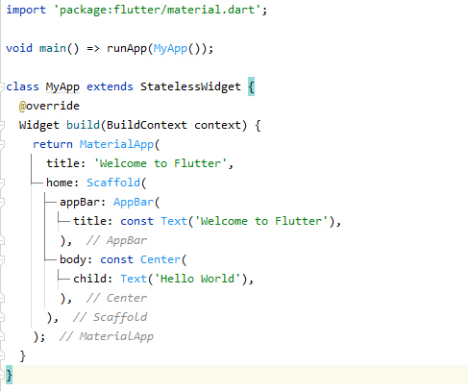
Bước 7 − Mặc định Android Studio đã tạo sẵn cho chúng ta code ở lib/main.dart file , tuy nhiên chúng ta xoá đi và viết lại đoạn code dưới đây để dễ hiểu hơn

Slide 10
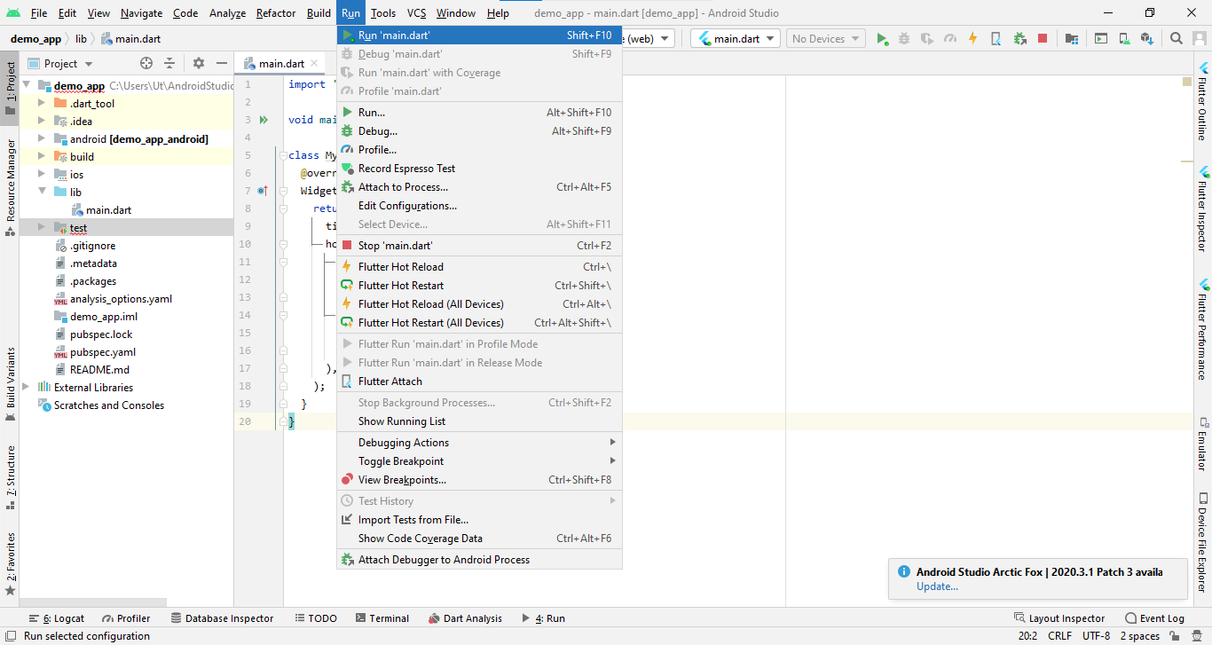
Bước 8 − Bây giờ chúng ta bắt đầu chạy ứng dụng bằng lệnh Run → Run main.dart

Slide 11
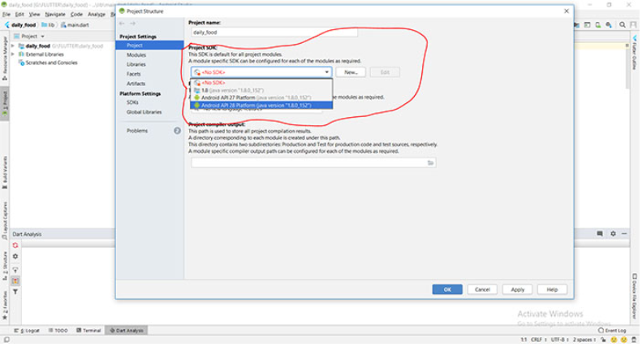
chọn File → Project Structure và thêm vào SDK Android mới nhất

Slide 12
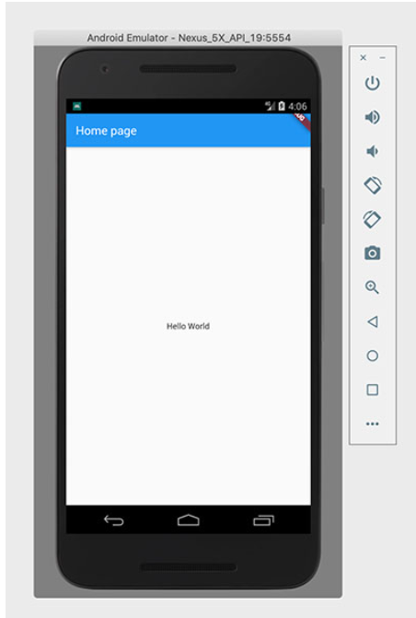
Kết quả khi chạy Project Flutter trên máy ảo Android Emulator

Slide 13
Layout trong Flutter Trong Flutter các layout cũng là một loại widget, nhiệm vụ của chúng là bố trí các widget con, tạo nên giao diện người dùng cho ứng dụng. Flutter cung cấp nhiều loại layout khác nhau như Container, Center, …

Slide 14
Layout trong Flutter Trong Flutter các layout cũng là một loại widget, nhiệm vụ của chúng là bố trí các widget con, tạo nên giao diện người dùng cho ứng dụng. Flutter cung cấp nhiều loại layout khác nhau như Container, Center, …

Slide 15


